Slide 1
ოპერაციული სისტემები
ლექცია 2. ოპერაციული სისტემების მიმოხილვა

Slide 2
2.1. ოპერაციული სისტემის მიზნები და ფუნქციები
ოპერაციული სისტემა წარმოადგენს პროგრამას, რომელიც მართავს პროგრამების შესრულების პროცესს და გვევლინება ერთგვარი ინტერფეისის როლში პროგრამებსა და კომპიუტერის აპარატურულ უზრუნველყოფას შორის.
ოპერაციული სისტემის შემუშავებისას მთავარი ყურადღება ეთმობა შემდეგ მიზნებს:
მოხერხებულობა;
ეფექტურობა;
განვითარების შესაძლებლობა.

Slide 3
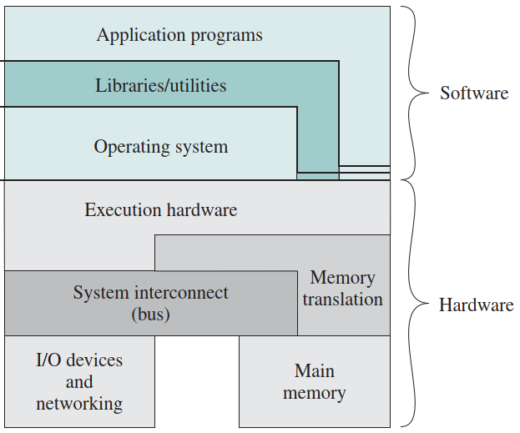
2.1.1. ოპერაციული სისტემა როგორც ინტერფეისი
კომპიუტერის აპარატურული და პროგრამული უზრუნ-ველყოფა შეიძლება განვიხილოთ დონეების სახით.
ოპერაციული სისტემა სამომხმარებლო პროგრამებს სთავაზობს შემდეგ სერვისებს:
პროგრამების შემუშავება ;
პროგრამების ამუშავება ;
შეტანა/გამოტანის მოწყობილობაზე წვდომა ;
მართვადი წვდომა ფაილებზე ;
სისტემური წვდომა ;
შეცდომების აღმოჩენა და დამუშავება ;
რესურსების გამოყენების აღრიცხვა .
ოპერაციული სისტემა სერვისების მიწოდების მიზნით იყენებს შემდეგ კომპონენტებს:
Instruction set architecture (ISA) ;
Application binary interface (ABI) ;
Application programming interface (API) .

Slide 4
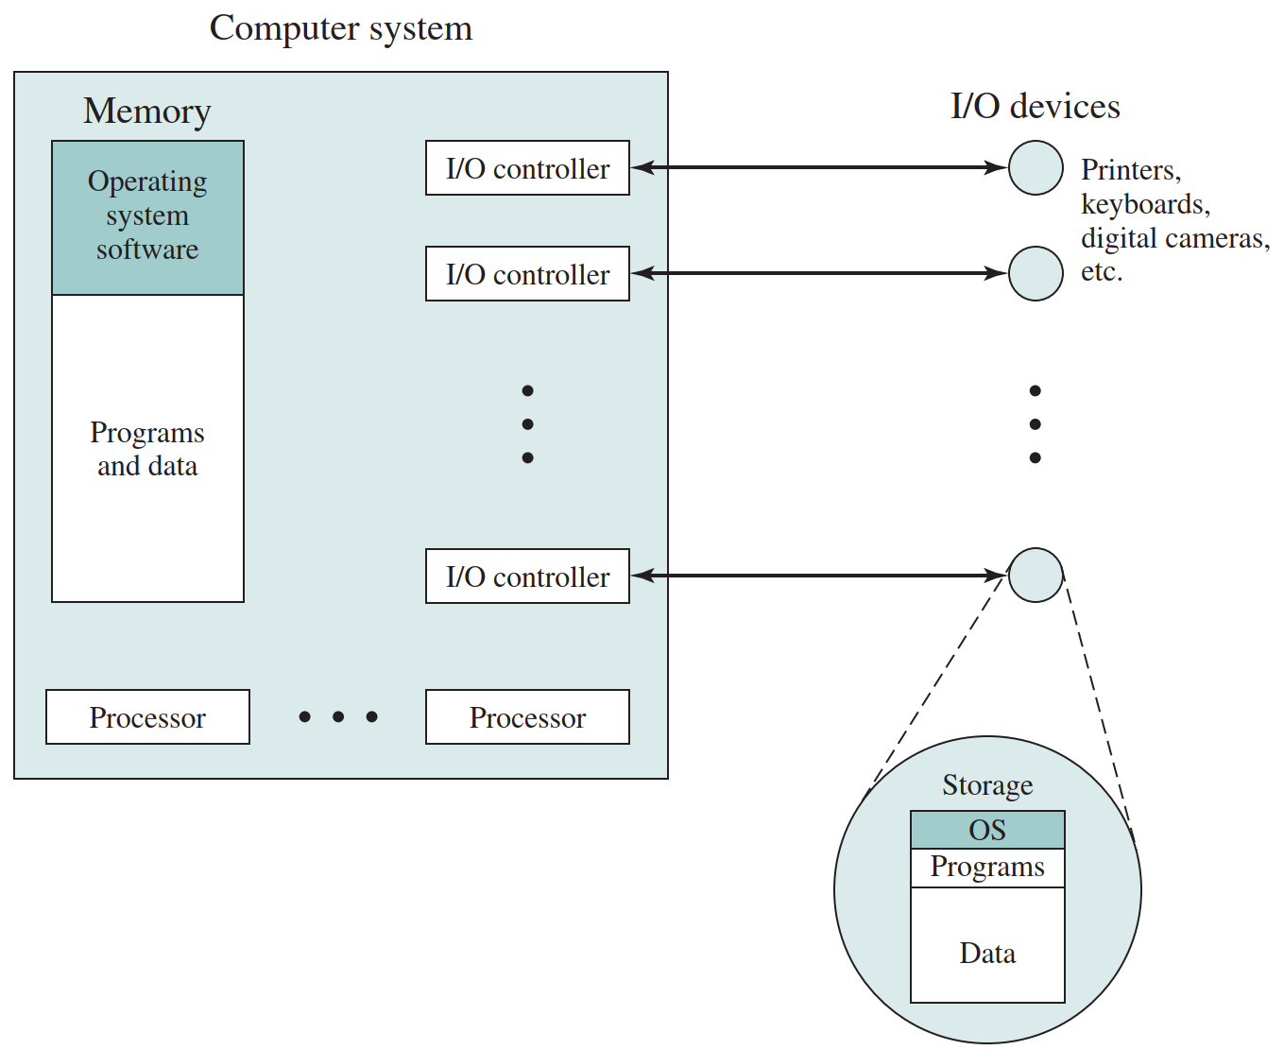
2.1.2. ოპერაციული სისტემა როგორც რესურსების მენეჯერი
ოპერაციული სისტემა პასუხისმგებელია კომპიუტერის ისეთი რესურსების გამოყენებაზე და მართვაზე, როგორიცაა, შეტანა/გამოტანის მოწყობილობა, ძირითადი და მეორადი მეხსიერება და პროცესორის მუშაობის დრო.
სამომხმარებლო პროგრამების მსგავსად ოპერა-ციული სისტემა შედგება ბრძანებებისგან, რომლებიც სრულდება პროცესორზე. მუშაობის პროცესში ოპერაციული სისტემა უთითებს პროცესორს, თუ როგორ გამოიყენოს სისტემური რესურსები და როგორ გადაანაწილოს ისინი პროგრამებს შორის.

Slide 5
2.1.3. ოპერაციული სისტემის განვითარების სიმარტივე
უმეტესი ოპერაციული სისტემა ვითარდება. ეს შეიძლება გამოწვეული იყოს შემდეგი მიზეზებით:
ახალი ტიპის აპარატურული უზრუნველყოფის გამოჩენა ;
ახალი სერვისები ;
შეცდომების გამოსწორება .

Slide 6
2.2. ოპერაციული სისტემების ევოლუცია
პირველ ოპერაციულ სისტემას წარმოადგენს Unix სისტემა, რომელიც შემუშავებული იყო გასული საუკუნის 60-იან წლებში. იმ დროიდან მოყოლებული შეიქმნა მრავალი ოპერაციული სისტემა, რომელთა ერთი ნაწილი წარმოადგენს ისტორიის საკუთრებას, ხოლო მეორე ნაწილი კი განვითარდა და დღესაც აქტიურად გამოიყენება.
პირველი ოპერაციული სისტემებიდან შეიძლება გამოვყოთ ისეთები როგორიცაა
მიმდევრობითი დამუშავების სისტემები
მარტივი პაკეტური სისტემები
მრავალ-ამოცანიანი პაკეტური სისტემები
დროის გაყოფის სისტემები
მიუხედავად იმისა, რომ ზოგიერთმა ოპერაციულმა სისტემამ შეწყვიტა არსებობა, მათში პირველად გამოჩენილი ტექნოლოგიები აქტიურად გამოიყენება თანამედროვე ოპერაციულ სისტემებში (მაგალითად, პროცესები, ვირტუალური მეხსიერება, მეხსიერების დაყოფა ფურცლებად და ა.შ.)

Slide 7
2.3. ძირითადი მიღწევები
ოპერაციული სისტემები მიეკუთვნებიან კომპლექსური პროგრამების რიცხვს.
ოპერაციული სისტემის შემუშავების პროცესში განხორციელდა კვლევები 4 ძირითადი მიმართულებით:
პროცესები ;
მეხსიერების მართვა ;
ინფორმაციის დაცვა და უსაფრთხოება ;
რესურსების მართვა და დაგეგმვა .
ყოველი მიმართულება შეიძლება დახასიათდეს აბსტრაქტული პრინციპების ნაკრებით, რომლებიც შემუშავებული იყო რთული პრაქტიკული ამოცანების გადასაწყვეტად.

Slide 8
2.3.1. პროცესი
ოპერაციული სისტემის შემუშავების ერთერთ მნიშვნელოვან კომპონენტს წარმოადგენს პროცესის ცნება. პირველად ეს ტერმინი გამოყენებული იყო 1960 წელს Multics -ის დიზაინერების მიერ ამოცანის (task, job) აღსაწერად.
პროცესის აღსაწერად გამოყენებული იქნა მრავალი ფორმა, მათ შორისაა:
პროგრამა შესრულების მომენტში ;
პროგრამის ეგზემპლარი, რომელიც ამუშავებულია კომპიუტერში ;
ობიექტი, „არსი“, რომელიც შეიძლება შესრულდეს პროცესორზე ;
აქტივობის ერთეული, რომელიც შეიძლება ხასიათდებოდეს მარტივი მიმდევრობითი შესრულების ნაკადით, რომელსაც გააჩნია მდგომარეობა და მასთან ასოცირებული სისტემური რესურსების ჩამონათვალი.
კომპიუტერული სისტემების განვითარების სამმა მიმართულებამ წარმოშვა დროისა და სინქრონიზაციის პრობლემები, რამაც ხელი შეუწყო პროცესის კონცეფციის განვითარებას:
მრავალ-პროგრამული პაკეტური ოპერაციები ;
დროის გაზიარება ;
რეალურ-დროში ტრანზაქციების სისტემები.

Slide 9
2.3.1. პროცესი
სისტემური პროგრამული უზრუნველყოფის შემუშავა, რომელიც კოორდინაციას გაუწევდა აღნიშნულ მიმართულებებს აღმოჩნდა საკმარისად რთული. ძირითადად, თავი იჩინა შემდეგმა პრობლემებმა:
არასწორი სინქრონიზაცია. ხშირად საჭიროა პროცედურის შეჩერება სისტემის სხვა ნაწილში გარკვეული მოვლენის წარმოშობისას;
წარუმატებელი ურთიერთგამორიცხვა. ხშირად მომხმარებლები ან პროგრამები საჭიროებენ სხვადასხვა საზიარო რესურსის გამოყენებას ერთდროულად ;
პროგრამის არა-დეტერმინირებული ყოფაქცევა. ყოველი პროგრამა უნდა იყოს დამოუკიდებელი სხვა პროცესების მხრიდან ზემოქმედებისაგან ;
ურთიერთბლოკირება. შეიძლება წარმოიშვას სიტუაცია, რომლის დროსაც სისტემაში ამუშავებული პროცესების გარკვეული ჯგუფი ვერ ახერხებს შესრულებას იმის გამო, რომ ამავე ჯგუფის სხვა პროცესს აქვს დაკავებული მისი შესრულების გაგრძელებისთვის საჭირო რესურსი .

Slide 10
2.3.1. პროცესი
მოყვანილი პრობლემების გადაწყვეტის საშუალებას იძლევა პროცესორზე პროგრამების შესრულების სისტემატიური მონიტორინგი და მართვა. ასეთ მეთოდს საფუძვლად უდევს პროცესის ცნება.
პროცესი შეიძლება დაიყოს სამ კომპონენტად:
შესრულებადი პროგრამა ;
მონაცემები მისი მუშაობისთვის (ცვლადები, მეხსიერების სივრცე, ბუფერი და ა.შ.);
პროგრამის შესრულების კონტექსტი ანუ პროცესის მდგომარეობა.
პროგრამის შესრულების კონტექსტი შეიცავს ინფორმაციას, რომელიც საჭიროა ოპერაციული სისტემისთვის პროცესორის სამართავად და პროცესორისთვის მის შესასრულებლად. კერძოდ, ის შეიცავს ინფორმაციას სხვადასხვა რეგისტრებიდან (როგორიცაა ბრძანებათა მთვლელი, ინსტრუქციების რეგისტრი, მონაცემთა რეგისტრი და ა.შ.), პროცესის პრიორიტეტზე, მდგომარეობაზე (აქტიური, თუ ელოდება გარკვეული მოვლენის დადგომას).

Slide 11
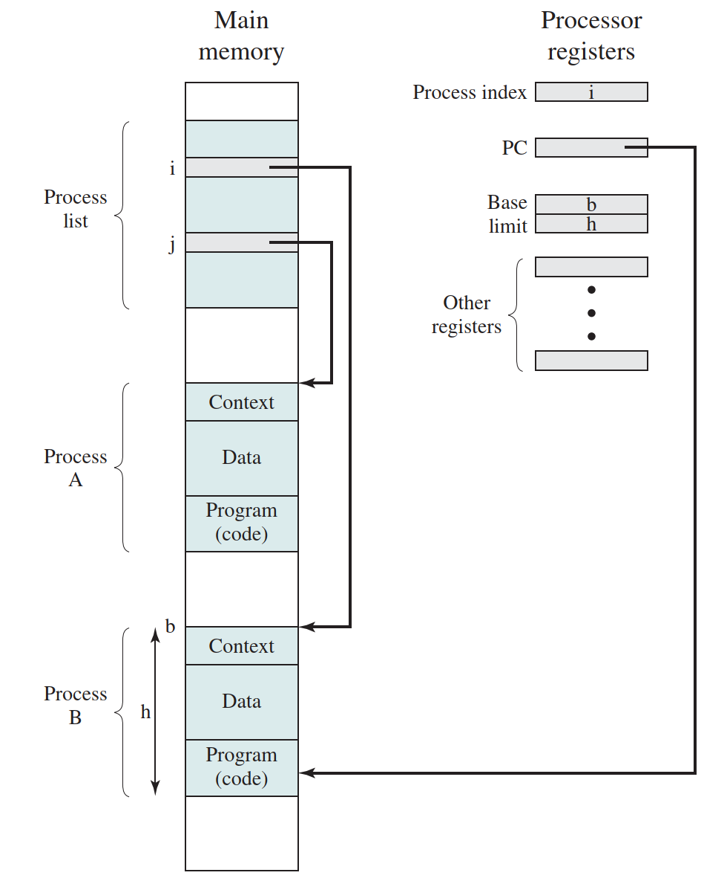
2.3.1. პროცესი
სურათზე ნაჩვენებია პროცესების რეალიზაციის მაგალითი. ორი პროცესი (A და B) იმყოფება ძირითადი მეხსიერების სხვადა-სხვა არეში.

Slide 12
2.3.2. მეხსიერების მართვა
მომხმარებლის მრავალფეროვანი მოთხოვნების დაკმაყოფილება შეუძლია მოდულური პროგრა-მებისა და მონაცემების ეფექტური გამოყენების მხარდაჭერის მქონე სისტემებს.
მომხმარებლის მოთხოვნების დაკმაყოფილებისთვის სისტემას უნდა შეეძლოს:
პროცესების იზოლაცია. ოპერაციულმა სისტემამ თვალყური უნდა ადევნოს იმ მომენტს, რომ ვერცერთმა დამოუკიდებელმა პროცესმა ვერ შეძლოს სხვა პროცესისთვის გამოყოფილ მეხსიერების არეში ცვლილების განხორციელება და პირიქით.
ავტომატური განთავსება და მართვა. პროგრამების განთავსება მეხსიერებაში უნდა ხდებოდეს დინამიურად არსებული მოთხოვნების დაცვით.
მოდულური პროგრამირების მხარდაჭერა. პროგრამისტს უნდა ჰქონდეს შესაძლებლობა განსაზღვროს პროგრამის მოდულები, ასევე დინამიურად შექმნას, გაანადგუროს და შეცვალოს მათი მოცულობა.
დაცვა და წვდომის კონტროლი. მეხსიერების ერთობლივი გამოყენებისას იერარქიის ნებისმიერ დონეზე არსებობს ალბათობა იმისა, რომ ერთი პროგრამა მიმართვას მეორე პროგრამის მეხსიერების მისამართებს.
გრძელვადიანი შენახვა. მრავალი პროგრამა ითხოვს დამხმარე საშუალებებს, რომელთა გამოყენებითაც შეძლებს მონაცემების შენახვას დიდი დროითი პერიოდით კომპიუტერის გათიშვის შემდეგაც.

Slide 13
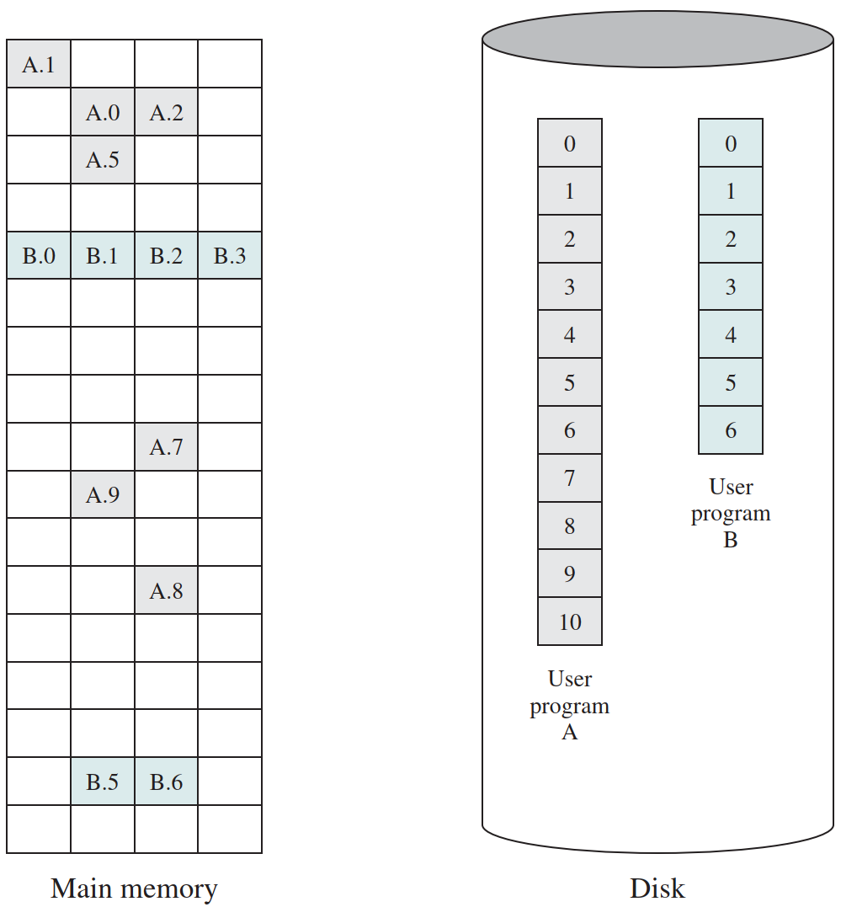
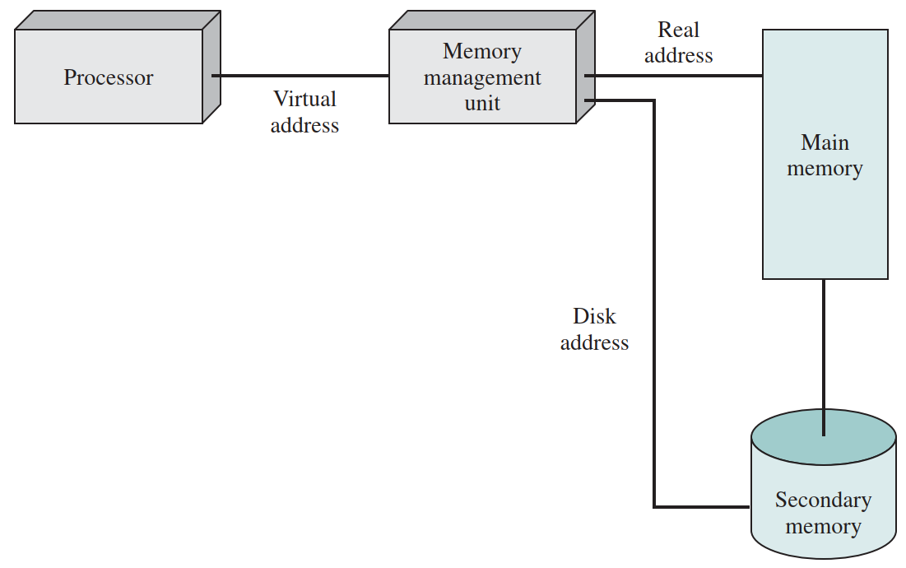
2.3.2. მეხსიერების მართვა
ოპერაციულ სისტემას მოთხოვნილებების დაკმაყოფილება შეუძლია ვირტუალური მეხსიერებისა და ფაილური სისტემა.

Slide 14
2.3.3. ინფორმაციის დაცვა და უსაფრთხოება
დროის გაყოფის რეჟიმში მომუშავე სისტემების და ქსელური დაკავშირების პოპულა-რობამ წარმოშვა ინფორმაციის დაცვის აუცილებლობა.
მონაცემების უსაფრთხოებისა და დაცვის ამოცანების უმეტესი პირობითად შეიძლება დაიყოს 4 კატეგორიად:
წვდომა. დაკავშირებულია სისტემის დაცვასთან მესამე მხარის ჩარევისგან;
კონფიდენციალურობა. არა-ავტორიზებულ მომხმარებლების შეზღუდვის გარანტირება მონაცემების კითხვაზე;
მთლიანობა. მონაცემების დაცვა არა-ავტორიზებული წვდომისგან;
ავთენთიკაცია. უზრუნველყოფს მომხმარებლის მიმდინარე ვერიფიკაციას და შეტყობინების ან მონაცემების სისწორეს.

Slide 15
2.3.4. რესურსების დაგეგმვა და მართვა
ოპერაციული სისტემის ერთერთ მნიშვნელოვან ამოცანას წარმოადგენს მის ხელთ არსებული რესურსების მართვა. ნებისმიერი რესურსის გამოყოფის და დაგეგმვის პოლიტიკა უნდა ითვალისწინებდეს შემდეგ ფაქტორებს:
თანაბრობა. პროცესებს უნდა გააჩნდეთ რესურსის დაუფლების თანაბარი შესაძლებლობა ;
გამოხმაურების დიფერენცირება. არ უნდა ხდებოდეს მოთხოვნების დიფერენცირება მოთხოვნების კლასების შესაბამისად ;
ეფექტურობა. ოპერაციულმა სისტემამ უნდა გაზარდოს სისტემის გამტარუნარიანობა, მინიმუმამდე დაიყვანოს გამოხმაურების დრო და, თუ ის მუშაობს დროის გაყოფის სისტემაში, მაშინ მოემსახუროს მაქსიმალურად დასაშვები რაოდენობის მომხმარებლებს.

Slide 16
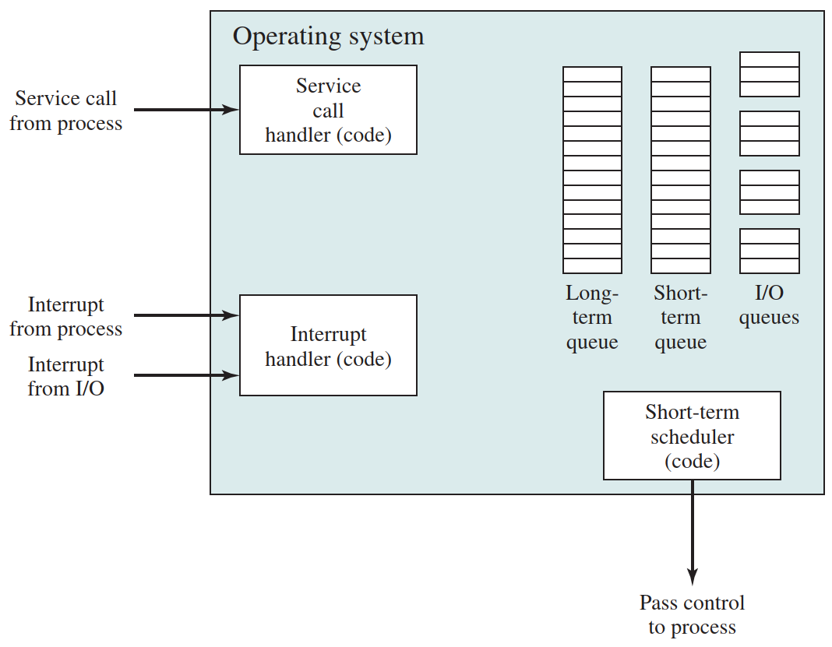
2.3.4. რესურსების დაგეგმვა და მართვა
სურათზე ნაჩვენებია ოპერაციული სისტემის ძირითადი ელემენტები, რომლებიც მონაწილეობენ პროცესების დაგეგმვასა და რესურსების გადანაწილებაზე მრავალ-ამოცანიან გარემოში.

Slide 17
2.4. თანამედროვე ოპერაციულ სისტემების შემუშავება
ტექნოლოგიურმა განვითარებამ მნიშვნელოვნად გაზარდა თანამედროვე კომპიუტერის შესაძლებლობები და მასში რესურსების რაოდენობა. ასევე გაიზარდა მოთხოვნები ოპერაციული სისტემის მიმართ.
ოპერაციული სისტემების მიმართ წაყენებული მოთხოვნების ზრდას მივყავართ არამხოლოდ მის სრულყოფილებამდე, არამედ მისი არქიტექტურის შეცვლამდეც.
არქიტექტურის გაუმჯობესების მიზნით ხორციელდება სხვადასხვა მიდგომების გამოყენება, რომელთა უმეტესი შეიძლება გაერთიანდეს შემდეგ კატეგორიებში:
მიკრო-ბირთვული არქიტექტურა
მრავალ-ნაკადიანი სისტემები
სიმეტრიული მულტი-პროცესორი
გამანაწილებელი სისტემები
ობიექტზე ორიენტირებული დიზაინი

Slide 18
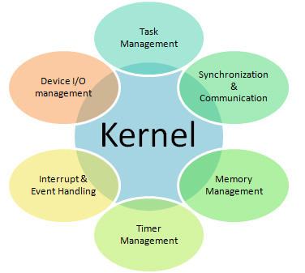
2.4. თანამედროვე ოპერაციულ სისტემების შემუშავება
მონოლითური არქიტექტურისგან განსხვავებით მიკრო-ბირთვული არქიტექტურაში ოპერაციული სისტემის კოდი დაყოფილია მოდულების სახით. ამ მოდულებიდან გამოყოფენ მთავარ მოდულს, რომელსაც მიკრო-ბირთვი ეწოდება.
მოდულები ერთიმეორისაგან მალავენ მოთხოვნების დამუშავების შესაძლებლო-ბებს და ერთმანეთთან ურთიერთქმედე-ბენ მიკრო-ბირთვის მეშვეობით შეტყობი-ნებების გადაცემის გზით.

Slide 19
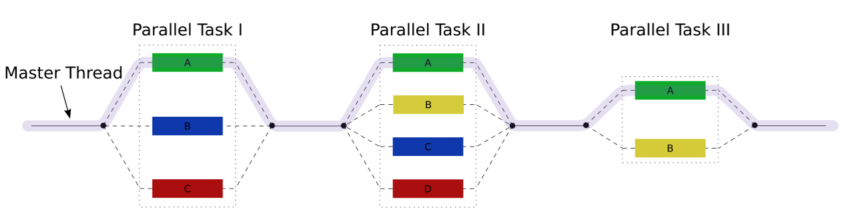
2.4. თანამედროვე ოპერაციულ სისტემების შემუშავება
მრავალ-ნაკადიანობა ეს არის ტექნოლოგია, რომელიც იძლევა პროცესის დამოკიდებელ ნაწილებად დაყოფისა და ამ ნაწილების პარალელურად ამუშავების საშუალებას.

